Slide 1

高等数学
第八版
同济大学数学科学学院 编

Slide 2
第八章 向量代数与空间解析几何
平面解析几何
空间解析几何
空间形式
一元函数微积分
多元函数微积分
数量关系
基本方法

Slide 3

第一节 向量及其线性运算
第八章
第二节 数量积 向量积 混合积
目 录
第三节 平面及其方程
CONTENTS
第四节 空间直线及其方程
第五节 曲面及其方程
第六节 空间曲线及其方程

Slide 4
第四节 空间直线及其方程
一、空间直线的一般方程
二、空间直线的对称式方程与参数方程
三、两直线的夹角
四、直线与平面的夹角
五、杂 例

Slide 5
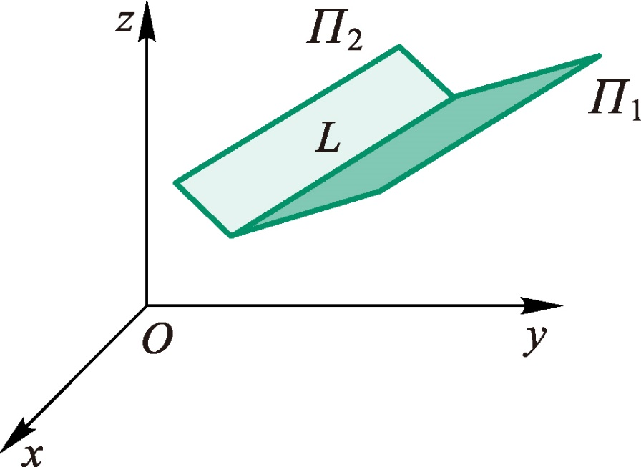
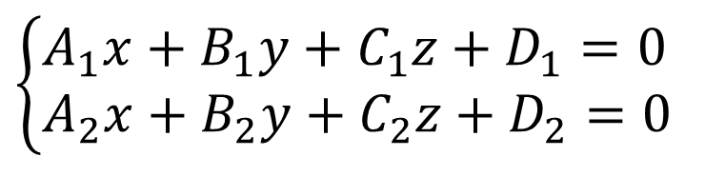
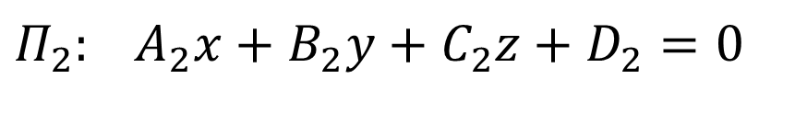
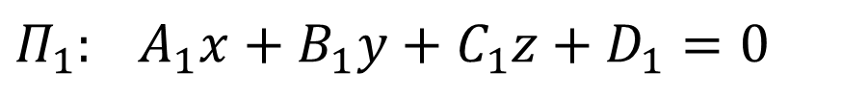
一、空间直线的一般方程
定义
空间直线可看成两平面的交线．
$$Π_{1}: A_{1}x+B_{1}y+C_{1}z+D_{1}=0$$
$$Π_{2}: A_{2}x+B_{2}y+C_{2}z+D_{2}=0$$
$$\left\{\begin{aligned}&A_{1}x+B_{1}y+C_{1}z+D_{1}=0 \\ &A_{2}x+B_{2}y+C_{2}z+D_{2}=0\end{aligned}\right.$$
空间直线的一般方程

Slide 6
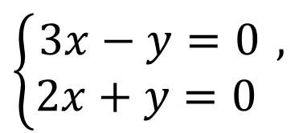

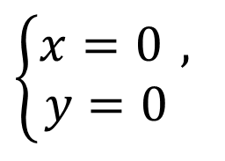
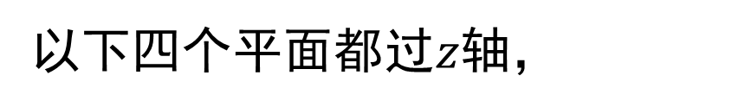




显然: 直线的一般方程不唯一.
以下四个平面都过$z$轴，
例如,
其方程分别为
$$Π_{1}:y=0,$$
$$Π_{2}:3x−y=0,$$
$$Π_{3}:x=0,$$
$$Π_{3}:2x+y=0,$$
$$\left\{\begin{matrix}x=0 , \\ y=0 \end{matrix}\right.$$
$$\left\{\begin{matrix}3x−y=0 , \\ 2x+y=0 \end{matrix}\right.$$
于是
和
都是$z$轴的一般方程.

Slide 7
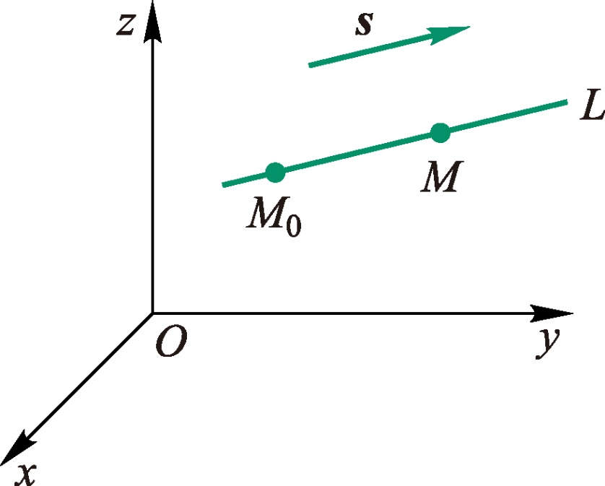





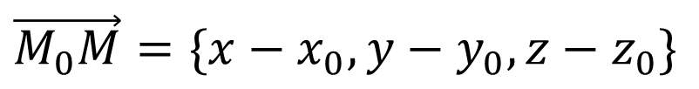
二、空间直线的对称式方程与参数方程
方向向量的定义：
如果一非零向量平行于一条已知直线，那么这个向量称为这条直线的方向向量．
$$M_{0}(x_{0},y_{0},z_{0}),$$
$$M(x,y,z),$$
$$∀M∈L,$$
$$\vec{M_{0}M}\text{∥} s$$
$$s=\{m, n, p\},$$
$$\vec{M_{0}M}=\{x−x_{0},y−y_{0},z−z_{0}\}$$

Slide 8
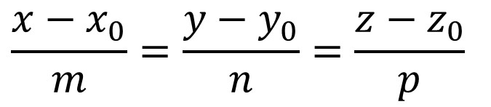


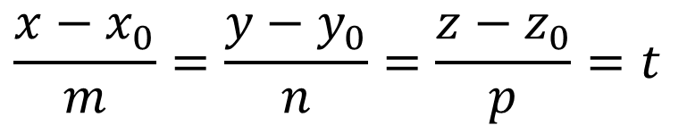
$$\frac{x−x_{0}}{m}=\frac{y−y_{0}}{n}=\frac{z−z_{0}}{p}$$
直线的对称式方程
令
$$\frac{x−x_{0}}{m}=\frac{y−y_{0}}{n}=\frac{z−z_{0}}{p}=t$$
$$\left\{\begin{aligned}&x=x_{0}+mt \\ &y=y_{0}+nt \\ &z=z_{0}+pt\end{aligned}\right.$$
直线的一组方向数
向量$s$的方向余弦称为直线的方向余弦.
直线的参数方程

Slide 9
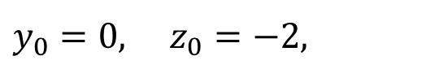

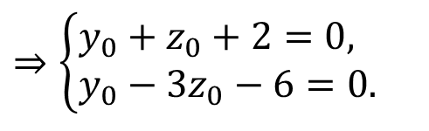


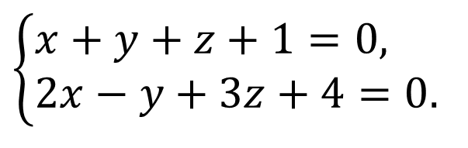

$$,$$
例1 用对称式方程及参数方程表示直线
$$\left\{\begin{aligned}&x+y+z+1=0, \\ &2x−y+3z+4=0.\end{aligned}\right.$$
解
$$(x_{0},y_{0},z_{0}).$$
在直线上任取一点
$$⇒\left\{\begin{aligned}&y_{0}+z_{0}+2=0, \\ &y_{0}−3z_{0}−6=0.\end{aligned}\right.$$
取
$$x_{0}=1$$
解得
$$y_{0}=0, z_{0}=−2,$$
点坐标
$$(1,0,−2).$$

Slide 10



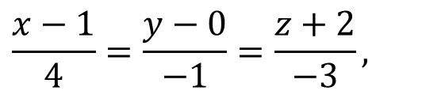

$$,$$
因所求直线与两平面的法向量都垂直，
$$s=n_{1}×n_{2}$$
$$=\{4,−1,−3\},$$
取
$$\frac{x−1}{4}=\frac{y−0}{−1}=\frac{z+2}{−3},$$
对称式方程
$$\left\{\begin{aligned}&x=1+4t, \\ &y=−t, \\ &z=−2−3t.\end{aligned}\right.$$
参数方程

Slide 11


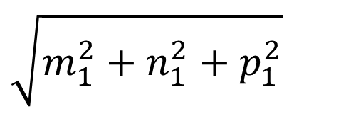

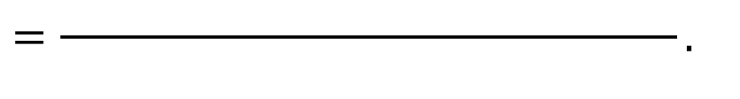
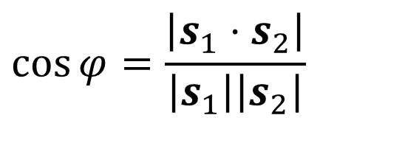


三、两直线的夹角
定义
两直线的夹角指其方向向量间的夹角(通常取锐角).
设直线 $L_{1},L_{2}$的方向向量分别为
$$s_{1}=(m_{1},n_{1},p_{1}), s_{2}=(m_{2},n_{2},p_{2}).$$
则两直线夹角$φ$满足
$$\cos{φ}=\frac{\left|s_{1}⋅s_{2}\right|}{\left|s_{1}\right|\left|s_{2}\right|}$$
$$\left|m_{1}m_{2}+n_{1}n_{2}+p_{1}p_{2}\right|$$
$$=\frac{ }{ }.$$
$$\sqrt{m_{1}^{2}+n_{1}^{2}+p_{1}^{2}}$$
$$\sqrt{m_{2}^{2}+n_{2}^{2}+p_{2}^{2}}$$

Slide 12

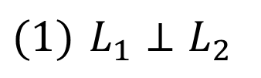

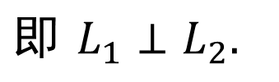

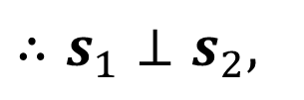


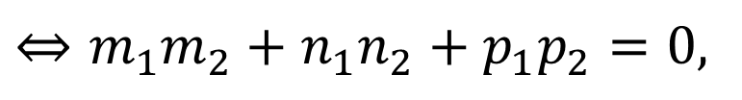

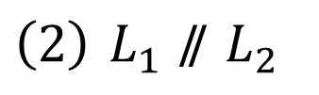
两直线的位置关系：
$$(1) L_{1}⊥L_{2}$$
$$⇔m_{1}m_{2}+n_{1}n_{2}+p_{1}p_{2}=0,$$
$$\left(2\right) L_{1} \text{∥} L_{2}$$
$$⇔\frac{m_{1}}{m_{2}}=\frac{n_{1}}{n_{2}}=\frac{p_{1}}{p_{2}},$$
直线
例如,
$$L_{1}:$$
$$s_{1}=\{1,−4, 0\},$$
直线
$$s_{2}=\{0,0,1\},$$
$$L_{2}:$$
$$∵s_{1}⋅s_{2}=0,$$
$$∴s_{1}⊥s_{2},$$
$$即 L_{1}⊥L_{2}.$$

Slide 13
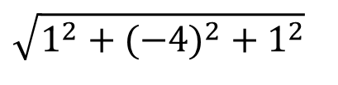

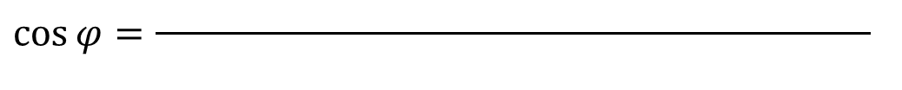







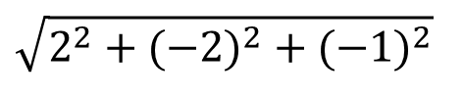

$$,$$
$$求直线L_{1}:\frac{x−1}{1}=\frac{y}{−4}=\frac{z+3}{1}和L_{2}:\left\{\begin{matrix}x+y+2=0, \\ x+2z=0 \end{matrix}\right.的夹角.$$
例2
解
直线$L_{1}$的方向向量为
$$s_{1}=(1, −4, 1),$$
$$s_{2}=\left| \begin{matrix}i & j & k \\ 1 & 1 & 0 \\ 1 & 0 & 2\end{matrix} \right|$$
直线$L_{2}$的方向向量为
$$=(2, −2, −1).$$
$$\left|1×2+(−4)×(−2)+1×(−1)\right|$$
$$=\frac{\sqrt{2}}{2 }.$$
$$\cos{φ}=\frac{ }{ }$$
$$\sqrt{1^{2}+(−4)^{2}+1^{2}}$$
$$\sqrt{2^{2}+(−2)^{2}+(−1)^{2}}$$
$$φ=\frac{π}{4 }.$$
所以

Slide 14
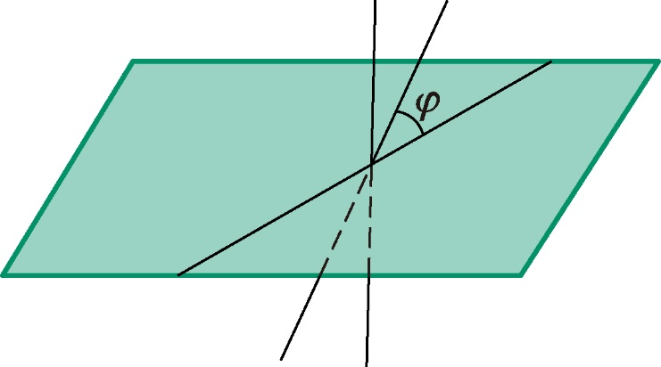
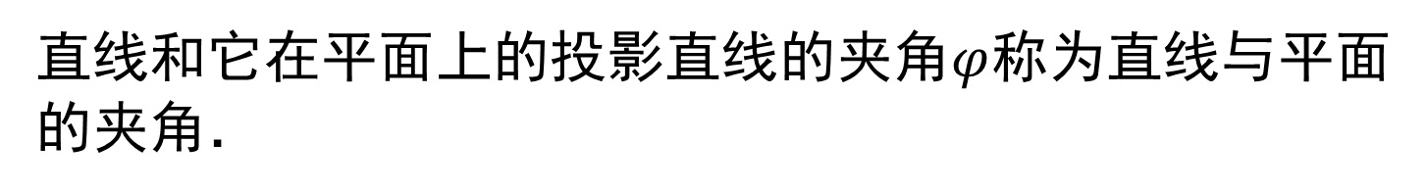
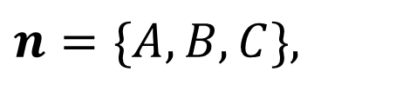

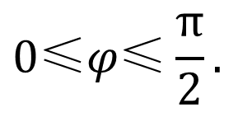
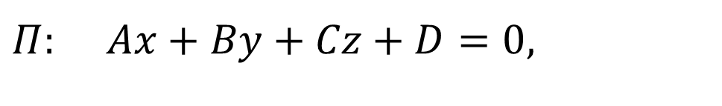
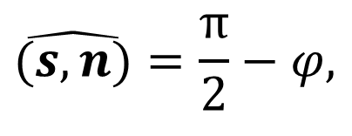
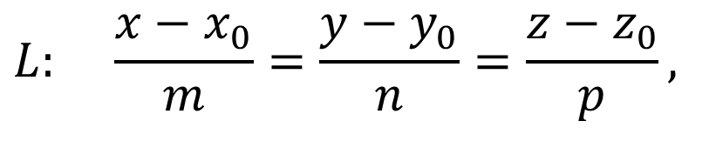
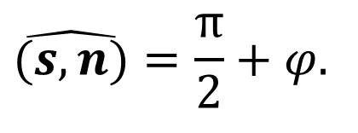
四、直线与平面的夹角
直线和它在平面上的投影直线的夹角$φ$称为直线与平面的夹角．
定义
$$0\text{≤}φ\text{≤}\frac{π}{2}.$$
$$L: \frac{x−x_{0}}{m}=\frac{y−y_{0}}{n}=\frac{z−z_{0}}{p},$$
$$s=\{m, n, p\},$$
$$Π: Ax+By+Cz+D=0,$$
$$n=\{A,B,C\},$$
$$\hat{(s,n)}=\frac{π}{2}−φ,$$
$$\hat{(s,n)}=\frac{π}{2}+φ.$$

Slide 15
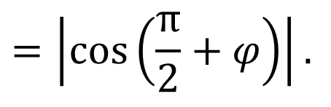
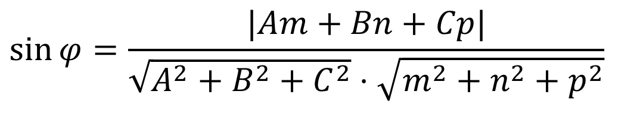
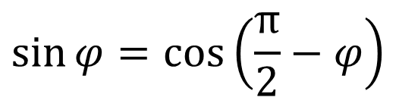




$$\sin{φ}=\cos\left(\frac{π}{2}−φ\right)$$
$$=\left|\cos\left(\frac{π}{2}+φ\right)\right|.$$
$$\sin{φ}=\frac{|Am+Bn+Cp|}{\sqrt{A^{2}+B^{2}+C^{2}}⋅\sqrt{m^{2}+n^{2}+p^{2}}}$$
直线与平面的夹角公式
直线与平面的位置关系：
$$⇔\frac{A}{m}=\frac{B}{n}=\frac{C}{p}.$$
$$(1) L⊥Π$$
$$(2) L \text{∥} Π$$
$$⇔Am+Bn+Cp=0.$$

Slide 16
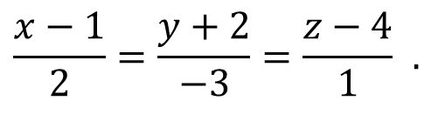
$$,$$
例3
$$求过点(1,−2,4) 且与平面2x−3y+z−4=0垂直的直线方程.$$
解
因为所求直线垂直于已知平面，
所以可以取已知
$$平面的法向量\left(2,−3, 1\right)作为所求直线的方向向量.$$
故可得所求直线的方程为
$$\frac{x−1}{2}=\frac{y+2}{−3}=\frac{z−4}{1} .$$

Slide 17
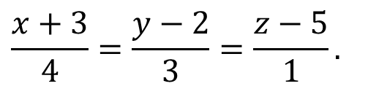






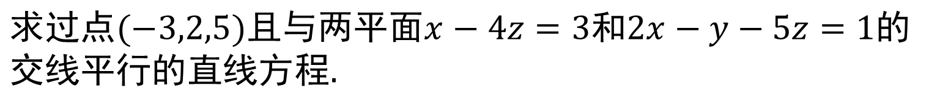
五、杂例
$$,$$
例4
$$求过点(−3,2,5)且与两平面x−4z=3和2x−y−5z=1的 \\ 交线平行的直线方程.$$
解
$$s=\left(m, n, p\right),$$
设所求直线的方向向量为
$$s⊥n_{1},$$
$$s⊥n_{2},$$
根据题意知
取$s=n_{1}×n_{2}$
$$=\left(−4,−3,−1\right),$$
$$\frac{x+3}{4}=\frac{y−2}{3}=\frac{z−5}{1}.$$
所求直线的方程

Slide 18

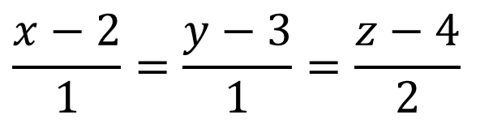



$$,$$
$$\frac{x−2}{1}=\frac{y−3}{1}=\frac{z−4}{2}$$
例5 求直线
与平面$2x+y+z−6=0$
的交点.
解
所给直线的参数方程为
$x=2+t,y=3+t,z=4+2t,$
代入平面方程中，得
$2\left(2+t\right)+\left(3+t\right)+\left(4+2t\right)−6=0.$
$$解之得t=−1.$$
于是交点坐标为$\left(1,2,2\right).$

Slide 19







$$,$$
例6 求过点$M(2,1,3)$且与直线
$$\frac{x+1}{3} \text{=} \frac{y−1}{2}=\frac{z}{−1}$$
垂直相交的直线方程.
解
先作一过点$M$且与已知直线垂直的平面$Π$
$$3(x−2)+2(y−1)−(z−3)=0$$
再求已知直线与该平面的交点$N,$
$$⇒\left\{\begin{aligned}&x=3t−1, \\ &y=2t+1, \\ &z=−t.\end{aligned}\right.$$
令
$$\frac{x+1}{3}=\frac{y−1}{2}=\frac{z}{−1}=t$$

Slide 20







$$,$$
$$\text{代入平面方程得}t=\frac{3}{7},$$
$$\text{交点}N\left(\frac{2}{7},\frac{13}{7},−\frac{3}{7}\right),$$
取所求直线的方向向量为$\vec{MN} ，$
$$=\left\{\frac{2}{7}−2,\frac{13}{7}−1,−\frac{3}{7}−3\right\}$$
$$=\left\{−\frac{12}{7},\frac{6}{7},−\frac{24}{7}\right\},$$
$$\vec{MN}$$
所求直线方程为
$$\frac{x−2}{2}=\frac{y−1}{−1}=\frac{z−3}{4}.$$

Slide 21




有时用平面束方程解题较方便
过直线
$$L:\left\{\begin{matrix}A_{1}x+B_{1}y+C_{1}z+D_{1}=0 \\ A_{2}x+B_{2}y+C_{2}z+D_{2}=0\end{matrix}\right.$$
的平面束
方程
$$λ_{1}(A_{1}x+B_{1}y+C_{1}z+D_{1})$$
$$+λ_{2}(A_{2}x+B_{2}y+C_{2}z+D_{2})=0$$
$$(λ_{1},λ_{2}不全为0)$$

Slide 22




$$,$$
$$\left\{\begin{matrix}x+y−z−1=0 , \\ x−y+z+1=0 \end{matrix}\right.$$
例7 求直线
在平面$x+y+z=0$上的
投影直线的方程.
解
过直线
$$\left\{\begin{matrix}x+y−z−1=0, \\ x−y+z+1=0 \end{matrix}\right.$$
的平面束的方程为
$$\left(x+y−z−1\right)+λ\left(x−y+z+1\right)=0,$$

Slide 23





$$,$$
即
$$\left(1+λ\right)x+\left(1−λ\right)y+\left(−1+λ\right)z+\left(−1+λ\right)=0,$$
其中$λ$为待定常数.
这平面与已知平面$x+y+z=1$垂直
的条件是
$$\left(1+λ\right)∙1+\left(1−λ\right)∙1+\left(−1+λ\right)∙1=0,$$
解之得
$λ=−1$.
由此可得，投影平面为
$$y−z−1=0.$$
$$\left\{\begin{matrix}y−z−1=0, \\ x+y+z=0. \end{matrix}\right.$$
所以投影直线的方程为

